Slide 1
这zhè ／那nā this/that

Slide 2

这／那 | a measure word | noun
This ___ park.
这个公园
That ___ cat.
那只猫

Slide 3
这／那 | a measure word | noun
条
那
老师
只
这
个
狗
张
金鱼
写三个句子。
本
床
把
书
件
鞋子
双
男生
蛇
T恤衫

Slide 4
比bǐ comparisons

Slide 5
A | 比bǐ | B | adjectives
A | is more | adjectives | than | B
我 | 比bǐ | 你 | 高
I | am | taller | than | you
我 | 比bǐ | 你 | 矮
I | am | shorter | than | you

Slide 6
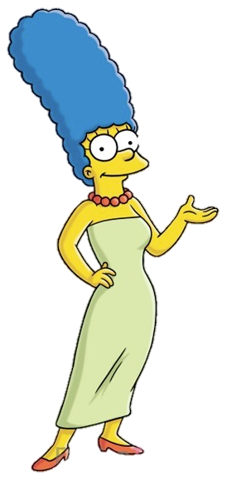
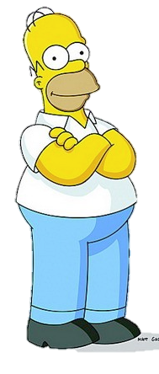
A | 比bǐ | B | adjectives
爸爸
比
妈妈
矮。
妈妈
比
爸爸
高。

Slide 7
A | 比bǐ | B | adjectives
爸爸
比
妈妈
胖。
妈妈
比
爸爸
瘦。

Slide 8
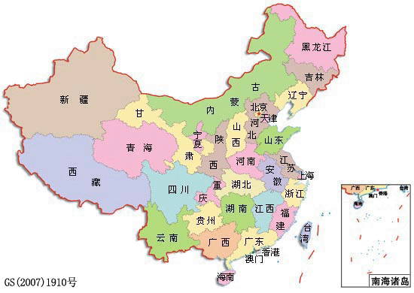
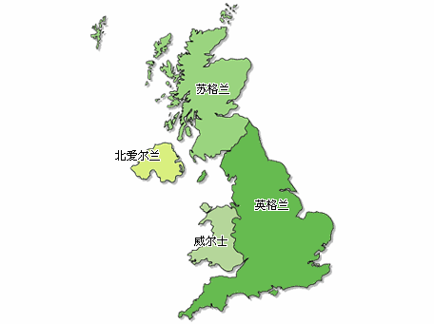
A | 比bǐ | B | adjectives
中国
比
英国
大。
英国
比
中国
小。

Slide 9
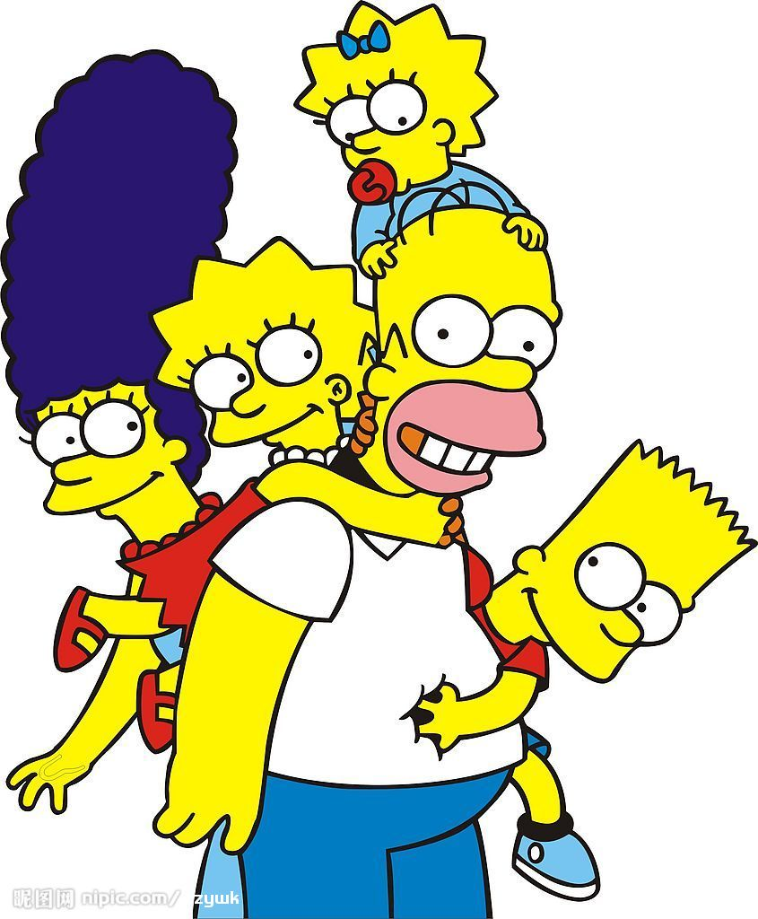
A | 比bǐ | B | adjectives
女生
比
男生
多。
男生
比
女生
少。

Slide 10
A | 比bǐ | B | adjectives
长。
妈妈的头发
爸爸的头发
比
短。

Slide 11
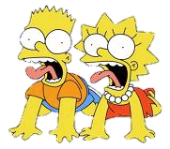
A | 比bǐ | B | adjectives
大。
哥哥的嘴巴
妹妹的嘴巴
比
小。

Slide 12
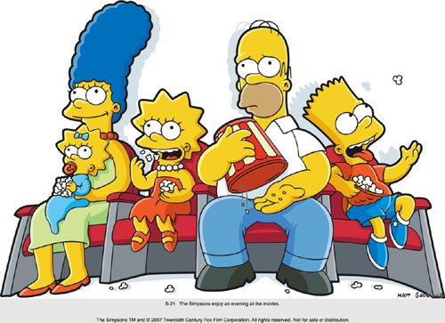
A | 比bǐ | B | adjectives
我…我会了。
你会了吗？

Slide 13
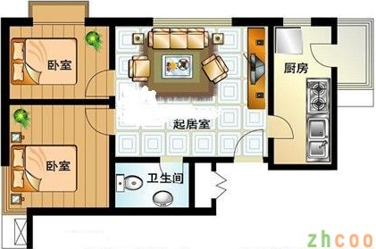

A | 比bǐ | B | adjectives
客厅
厨房
那个卧室
你会说吗？
这个卧室
厕所

Slide 14
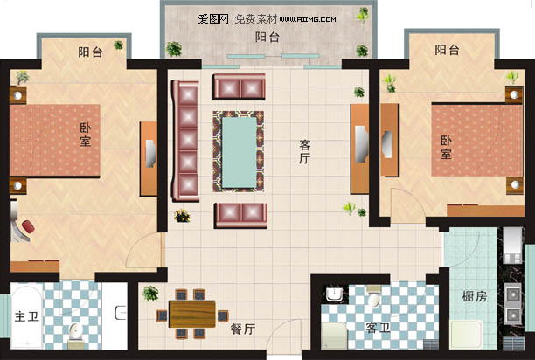
客厅
爸爸妈妈的卧室
我的卧室
厨房
浴室
餐厅
厕所

